Slide 1


3rd Grade
CHÀO MỪNG QUÝ THẦY CÔ
VỀ DỰ TiẾT HỌC CỦA LỚP 3B
Giáo viên thực hiện: Trần Kim Tiến

Slide 2
Thứ tư ngày 18 tháng 10 năm 2023
Toán
24 : 6 = ?
18 : 6 = ?
24 : 6 = 4
18 : 6 = 3
36 : 6 = ?
54 : 6 = ?
36 : 6 = 6
54 : 6 = 9

Slide 3
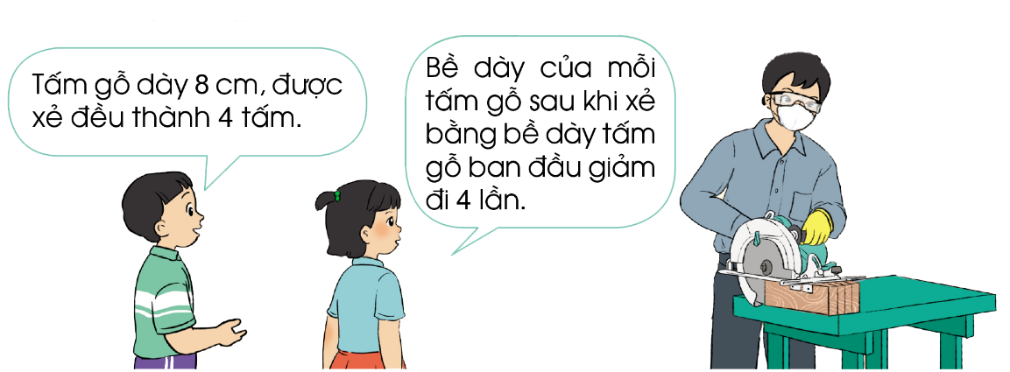
Thứ tư ngày 18 tháng 10 năm 2023
Toán

Slide 4
Tiết 33: GIẢM MỘT SỐ ĐI MỘT SỐ LẦN
Thứ tư ngày 18 tháng 10 năm 2023
Toán

Slide 5
Tiết 33: GIẢM MỘT SỐ ĐI MỘT SỐ LẦN
Thứ tư ngày 18 tháng 10 năm 2023
Toán
Bài toán: Đoạn thẳng AB dài 8 cm. Độ dài đoạn thẳng AB giảm đi 4 lần thì được độ dài đoạn thẳng CD. Hỏi đoạn thẳng CD dài mấy xăng-ti-mét?

Slide 6
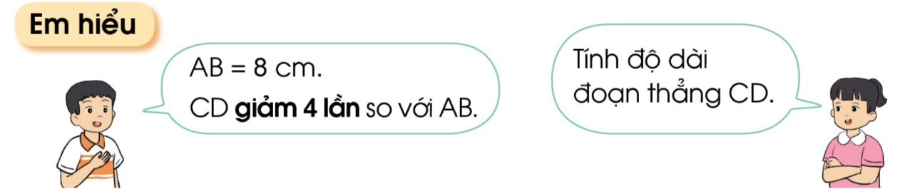
01
02
03
05
Em hãy nêu cách hiểu nội dung bài toán?
Hai bạn nhỏ đã có cách giải quyết bài toán như thế nào?

Slide 7
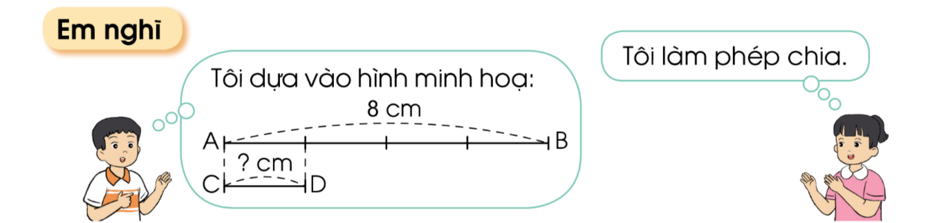

Bạn nam trong bức tranh đã dựa vào sơ đồ gì để suy nghĩ lựa chọn phép tính thích hợp cho phương án giải bài toán?
Sơ đồ đoạn thẳng.

Slide 8
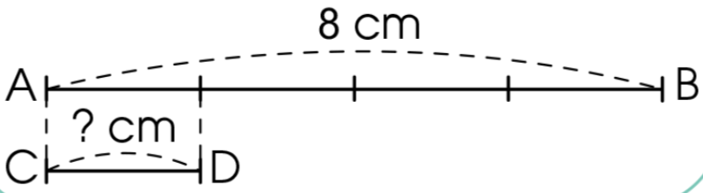
Nếu coi đoạn thẳng AB dài 8 cm là bốn phần.
Độ dài đoạn thẳng AB giảm 4 lần thì được đoạn CD , ta biểu diễn đoạn CD bằng bao nhiêu phần như thế?
1 phần như thế

Slide 9
Thứ tư ngày 18 tháng 10 năm 2023
Toán
Tiết 33: GIẢM MỘT SỐ ĐI MỘT SỐ LẦN
Bài giải
Độ dài đoạn thẳng CD là:
8 : 4 = 2 (cm)
Đáp số: 2 cm
Muốn giảm một số đi một số lần, ta lấy số đó chia cho số lần.

Slide 10
Thứ tư ngày 18 tháng 10 năm 2023
Toán
Tiết 33: GIẢM MỘT SỐ ĐI MỘT SỐ LẦN
Ví dụ
Giảm 6 đi 3 lần ta được:
Giảm 16 đi 4 lần ta được:
6 : 3 = 2
16 : 4 = 4

Slide 11
Thứ tư ngày 18 tháng 10 năm 2023
Toán
Tiết 33: GIẢM MỘT SỐ ĐI MỘT SỐ LẦN
TRÒ CHƠI CHUYỀN BÓNG
Luât chơi:
Các bạn nối tiếp nhau và lấy ví dụ về gấp một số lên một số lần.

Slide 12

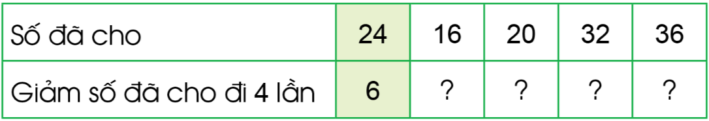
Thứ tư ngày 18 thng 10 năm 2023
Toán
Tiết 33: GIẢM MỘT SỐ ĐI MỘT SỐ LẦN
SỐ?
Quy tắc giảm một số đi một số lần?
Muốn giảm một số đi một số lần, ta lấy số đó chia cho số lần.
4
5
8
9

Slide 13

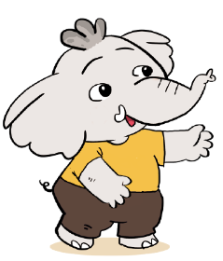
Thứ tư ngày 18 tháng 10 năm 2023
Toán
Tiết 33: GIẢM MỘT SỐ ĐI MỘT SỐ LẦN
Cho đoạn thẳng AB có độ dài 10 cm. Hãy vẽ đoạn thẳng CD có độ dài bằng độ dài đoạn thẳng AB giảm đi 5 lần.
Để xác định độ dài đoạn CD ta sẽ dùng phép tính gì?
Phép chia

Slide 14
Để vẽ được đoạn thẳng CD em thực hiện như thế nào?
Để vẽ được đoạn CD, ta cần chia đoạn AB thành 5 phần bằng nhau, và đoạn CD chiếm 1 phần.
A
B
C
D

Slide 15

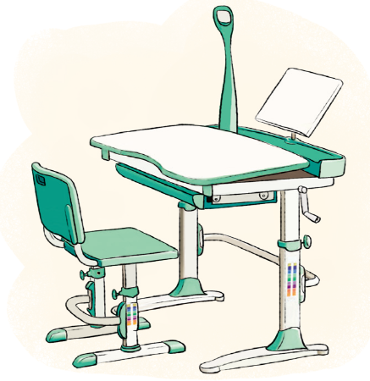
Thứ tư ngày 18 tháng 10 năm 2023
Toán
Tiết 33: GIẢM MỘT SỐ ĐI MỘT SỐ LẦN
Ngày hôm trước, một cửa hàng bán được 18 bộ bàn học thông minh. Ngày hôm sau, số bộ bàn học bán được giảm đi 2 lần so với ngày hôm trước. Hỏi ngày hôm sau cửa hàng đó bán được bao nhiêu bộ bàn học thông minh?

Slide 16
Thứ tư ngày 18 tháng 10 năm 2023
Toán
Tiết 33: GIẢM MỘT SỐ ĐI MỘT SỐ LẦN
Bài giải
Số bàn học thông minh ngày hôm sau cửa hàng đó bán được là:
: 2 = 9 (bộ)
Đáp số: 9 bộ bàn học thông minh

Slide 17


Thứ tư ngày 18 tháng 10 năm 2023
Toán
Tiết 33: GIẢM MỘT SỐ ĐI MỘT SỐ LẦN
Trong một hội chợ sách, buổi sáng một quầy hàng bán được 30 giỏ quà sách, buổi chiều số giỏ quà sách bán được giảm 3 lần so với buổi sáng. Hỏi buổi chiều quầy hàng đó bán được bao nhiêu giỏ quà sách?
Bài giải
Số giỏ quà sách buổi chiều quầy hàng bán được là:
: 3 = 10 (giỏ)
Đáp số: 10 giỏ quà sách

Slide 18


ĐƯỜNG LÊN ĐỈNH
OLYMPIA
Notes:
Chào mừng quý thầy cô và các em đến với tiết học ngày hôm nay của lớp. Khác với thông lệ, ngày hôm nay các em sẽ là thí sinh để cùng tham gia Gameshow “ Đường lên đỉnh Olympia” với 1 cuộc so tài vô cùng quyết liệt.

Slide 19

Với mỗi câu hỏi, trong vòng 10s đội nào giơ tay trước được giành quyền trả lời trước. Trả lời sai sẽ nhường quyền trả lời cho các đội còn lại.
Notes:
Vòng thi thứ nhất: KHỞI ĐỘNG xin được phép bắt đầu!

Slide 20

1
Gấp 4 lên 5 lần?
1
9
3
0
7
2
5
10
4
6
8
ĐÁP ÁN
$$4×5=20$$
Answer
Notes:
Bấm nút Answer màu xanh góc phải màn hình để hiển thị đáp án

Slide 21

2
Giảm 20 đi 5 lần?
1
9
3
0
7
2
5
10
4
6
8
ĐÁP ÁN
$$20 :5=4$$
Answer
Notes:
Bấm nút Answer màu xanh góc phải màn hình để hiển thị đáp án

Slide 22

3
Giảm 32 đi 8 lần?
1
9
3
0
7
2
5
10
4
6
8
ĐÁP ÁN
$$32 :8=4$$
Answer

Slide 23
HƯỚNG DẪN VỀ NHÀ
Ôn lại kiến thức đã học
Hoàn thành bài tập trong Vở BT
Đọc trước bài: Bảng chia 7

Slide 24
TiẾT HỌC ĐÃ KẾT THÚC RỒI!
CẢM ƠN TẤT CẢ QUÝ THẦY CÔ VÀ CÁC EM

